Slide 1
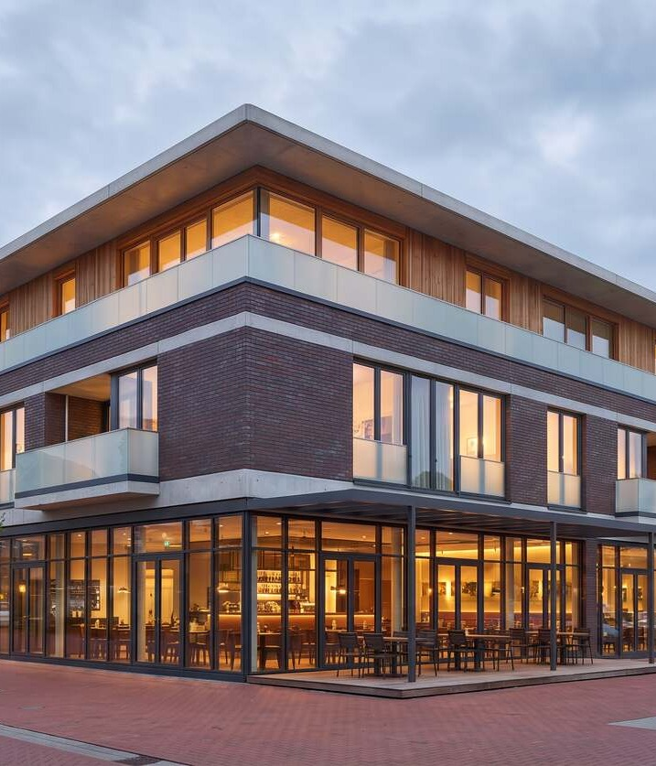
NEUE MITTE WERLTE
KfW-Förderung für Baufeld 3
Günstiger Kredit für 8 Wohnungen und die große Gastro
Bessam Hasso, Werlte
Stand Oktober 2026
Konditionen müssen bei Hausbank und KfW bestätigt werden

Slide 2
Kurzfassung: ein günstiger Kredit, kein Zuschuss
1.387.000 €
1.982.000 €
33 bis 47 %
+3.258 €
KfW-Kreditrahmen ohne QNG-Zertifikat
KfW-Kreditrahmen mit QNG-Zertifikat
der Gesamtkosten sind so günstig finanzierbar
pro Monat mehr als ohne KfW (QNG, 2 % KfW-Zins)
Programm | Wofür | Betrag (Stand Ratgeber)
KfW 298 Klimafreundlicher Neubau (Wohngebäude) | 8 Wohnungen, auch für Vermieter und Käufer als Anlage | bis 100.000 € je Wohnung, mit QNG bis 150.000 €
KfW 299 Klimafreundlicher Neubau (Nichtwohngebäude) | Gastro im EG (ca. 460 m²) | ca. 1.500 € je m² Nettogrundfläche, mit QNG ca. 2.000 €
KfW 300 Wohneigentum für Familien | nur Selbstnutzer mit Kindern und Einkommensgrenze | passt nicht für vermietete Wohnungen
Die KfW zahlt im Neubau keinen Zuschuss mehr: Der Vorteil ist der niedrigere Zins auf einen Teil des Kredits.
Für Stadt und Bank
Notes:
Quellen: KfW-Infoblatt Klimafreundlicher Neubau und Ratgeberseiten (Oktober 2026). Die KfW-Seiten selbst waren nicht abrufbar, die Ratgeber widersprechen sich bei den Zinsen.

Slide 3
Voraussetzungen und Mehrkosten
Effizienzhaus 40
QNG-Zertifikat
Das Haus muss mindestens den Standard Effizienzhaus 40 (Wohnen) bzw. Effizienzgebäude 40 (Gastro) erreichen. Ein Energieeffizienz-Experte plant und bestätigt das.
Das Qualitätssiegel Nachhaltiges Gebäude erhöht den Kreditrahmen auf 150.000 € je Wohnung. Für die Gastro ist QNG-PLUS oder -PREMIUM nötig. Holzbau im Staffelgeschoss kann dabei helfen.
Heizung
Antrag vor Baubeginn
Keine Öl-, Gas- oder Biomasseheizung, zum Beispiel Wärmepumpe oder Fernwärme. Das gilt für das ganze Haus mit Gastro-Küche.
Der Antrag läuft über die Hausbank und muss vor dem Vorhabenbeginn gestellt sein. Verträge mit aufschiebender Bedingung sind erlaubt, Bauarbeiten erst nach dem Antrag. Kein Rechtsanspruch, es zählt der Zins am Tag der Zusage.
Für Stadt und Bank
Notes:
Mehrkosten für Effizienzhaus 40 und QNG-Nachweis angenommen mit 3 % der Baukosten, das sind ca. 116.886 €. Das ist eine Annahme, der Architekt muss sie bestätigen.

Slide 4
Was KfW dem Haus bringt
Szenario | KfW-Rahmen | Anteil am Kredit | Mischzins | Rate / Monat | Ergebnis / Monat | gg. ohne KfW
Ohne KfW (Markt 4,0 %) | – | – | 4,00 % | 18.393 € | +3.598 €
ohne QNG, KfW 3 % | 1.387.000 € | 33 % | 3,67 % | 17.580 € | +4.410 € | +812 €
ohne QNG, KfW 2 % | 1.387.000 € | 33 % | 3,34 % | 16.259 € | +5.732 € | +2.134 €
ohne QNG, KfW 1 % | 1.387.000 € | 33 % | 3,02 % | 14.951 € | +7.040 € | +3.442 €
mit QNG, KfW 3 % | 1.982.000 € | 47 % | 3,53 % | 17.011 € | +4.980 € | +1.382 €
mit QNG, KfW 2 % | 1.982.000 € | 47 % | 3,06 % | 15.134 € | +6.856 € | +3.258 €
mit QNG, KfW 1 % | 1.982.000 € | 47 % | 2,59 % | 13.285 € | +8.706 € | +5.108 €
Annahme Hauptpräsentation (3,3 %) |  |  | 3,30 % | 15.639 € | +6.351 € | +2.753 €
Fazit: Mit QNG und einem KfW-Zins von ca. 2 % sinkt der Mischzins auf ca. 3,1 %. Das passt zur Annahme von 3,3 % in der Hauptpräsentation, die damit realistisch ist, aber nur mit KfW-Zusage.
Für Bank
Notes:
Zinsen für KfW laut Ratgebern ca. 0,6 bis 3,05 %, einer nennt 1,94 % für EH40 (10 Jahre, 2 tilgungsfreie Jahre). Hier gerechnet mit 1, 2 und 3 %. Rest des Kredits zu 4,0 %. Ohne Förderung, 1 % Tilgung, 50.000 € Umsatz.

Slide 5
Auch für die Käufer in der Familie
Wohnung | Preis | Ergebnis ohne KfW | KfW 100.000 € zu 2 % | KfW 150.000 € (QNG) zu 2 %
1. OG, 83 m² | 289.809 € | −463 € | −271 € | −177 €
Penthouse, 103 m² | 353.343 € | −543 € | −351 € | −256 €
Auch mit KfW bleibt die Wohnung bei Selbstkostenpreis und 1 % Tilgung noch leicht im Minus. Erst mit tilgungsfreien Jahren und einem Nachlass im Verkaufsplan wird ein Plus je Wohnung erreichbar.
Jeder Käufer braucht eine eigene Zusage von seiner Hausbank, das Wohneigentum-Programm für Familien (300) passt nicht, weil die Wohnungen vermietet werden.
Für Verwandte und Bank
Notes:
Jeder Käufer einer Wohnung kann den KfW-Kredit 298 für seine Wohnung beantragen, wenn er sie vermietet. Selbstkosten-Preis, Miete 11,18 €/m², 1 % Tilgung, Rest zu 4,0 %.

Slide 6
Kredit statt Zuschuss: Einordnung
Förderart | Was passiert | Ergebnis / Monat | gg. ohne Förderung
Ohne Förderung (Zins 4,0 %) | – | +3.598 €
5 % Zuschuss der Stadt (Städtebauförderung, offen) | Kosten 3.902.710 € | +4.518 € | +920 €
KfW ohne QNG, 2 % auf Teilkredit | Mischzins 3,34 % | +5.732 € | +2.134 €
KfW mit QNG, 2 % auf Teilkredit | Mischzins 3,06 % | +6.856 € | +3.258 €
KfW und ein Zuschuss der Stadt lassen sich kombinieren, die Stadt muss aber zusagen. Weitere Programme, etwa Landesmittel oder Wohnraumförderung Niedersachsen (NBank) für geförderte Mieten, sind noch nicht geprüft.
Für Stadt und Bank
Notes:
Die Hauptpräsentation rechnet die Förderung als Zuschuss in Prozent der Kosten. Die KfW bietet im Neubau keinen Zuschuss.

Slide 7
Nächste Schritte zur KfW-Zusage
1
Jetzt
Energieeffizienz-Experten beauftragen: Effizienzhaus 40 und QNG für Wohnen und Gastro prüfen
2
Q4 2026
Heizkonzept ohne Gas und Öl (Wärmepumpe, Fernwärme) und Abluft der Gastro-Küche klären
3
Q1 2027
Hausbank fragt KfW-Zinsen und Rahmen für 298 und 299 an, QNG-Zertifizierer wählen
4
vor Baubeginn
KfW-Antrag über die Hausbank stellen (Mitte 2027), erst danach mit dem Bau beginnen
5
nach Fertigstellung
Nachweis und Bestätigung durch den Experten, Auszahlung abschließen
6
parallel
Käufer in der Familie: eigene Kreditzusage mit KfW 298 bei ihrer Hausbank
Für Stadt und Bank
Notes:
Verbindlich sind nur die Konditionen von KfW und Hausbank am Tag der Zusage.

